Slide 1
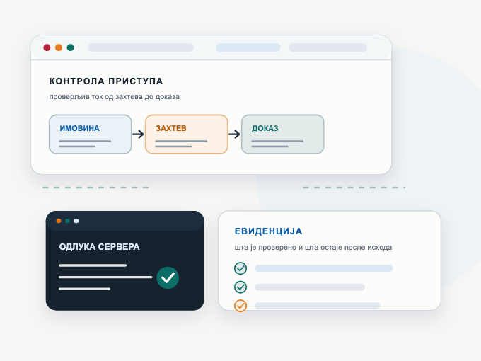
ПРИМЕЊЕНО СОФТВЕРСКО ИНЖЕЊЕРСТВО
ОСНОВЕ ИНФОРМАЦИОНЕ БЕЗБЕДНОСТИ
Основне информације о
предмету
Организација наставе, начини полагања и пројектне обавезе
Факултет техничких наука · Универзитет у Новом Саду
Нови Сад
Notes:
Извори: OIB_Pravila_Polaganja.pdf, oibPracticum.ts. Академска 2026/27.

Slide 2
ПРЕГЛЕД
Садржај презентације
01
02
03
04
Оцењивање и испит
Пројекат
Напредак и вежбе
Рад и обавезе
Бодовање, испитне
SCUTUM, тимски рад и супер
Контролне тачке, КТ1–КТ2 и
Практикум, правила рада и
компоненте и услови.
пројекат.
теме вежби.
почетак семестра.
05–12
13–16
17–20
21–28
Увод
Безбедносни захтев, контрола и доказ (03–04)
Основе информационе безбедности
02
Notes:
Презентација је организована у четири тематске целине. Опсези слајдова су наведени у садржају.

Slide 3
УВОД · РАДНИ МОДЕЛ
Безбедносни захтев, контрола и доказ
Анализа полази од имовине и претње, а завршава се провером изабране контроле.
01
02
03
04
05
Имовина
Претња
Захтев
Контрола
Доказ
шта има вредност
шта може поћи по
које понашање
како ограничавамо
тест, лог или
злу
тражимо
ризик
демонстрација
РАДНИ МОДЕЛ
Исти модел важи за идентитет, приступ подацима, политике, MFA, инциденте и процену ризика.
Основе информационе безбедности
03
Notes:
Извор: oibPracticum.ts — сажетак практикума.

Slide 4
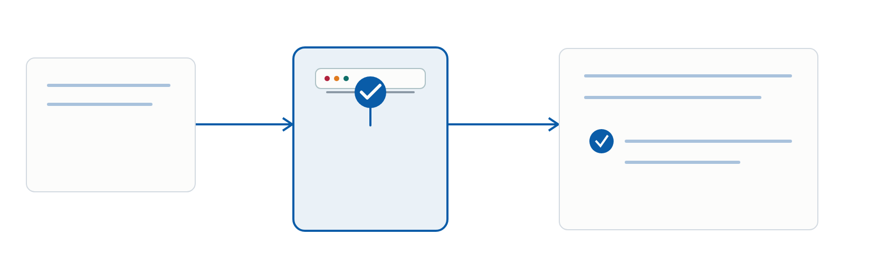
УВОД · ПРИМЕР
Веза захтева, контроле и доказа
Илустративни пример: приступ туђем извештају.
Захтев
Контрола
Доказ
Туђи извештај
Сервер проверава
остаје недоступан
дозволу и ресурс
Негативан тест
и ревизиони запис
Основе информационе безбедности
04
Notes:
Илустративна шема. Захтев утврђује очекивани исход, серверска контрола спроводи правило, а негативан тест и ревизиони запис показују шта се десило. Не описује додатно правило полагања.

Slide 5
01
ПРВИ ДЕО
Полагање предмета
Начини полагања, бодови, испитне компоненте и признавање раније
испуњених обавеза.
Редован начин
Супер пројекат
Оцена
Испит
Основе информационе безбедности
05
Notes:
Начини полагања, бодови, испитне компоненте и признавање раније испуњених обавеза.

Slide 6
01 · ПОЛАГАЊЕ
Начини полагања
Оба начина завршавају се усменим испитом. Разликују се по обиму пројекта и обавези полагања елиминационог теста.
РЕДОВАН НАЧИН
СУПЕР ПРОЈЕКАТ
30 + 20 + 40 бодова
60 + 40 бодова
Тимски пројекат: до 30
Практични део дипломског рада: до 60
Елиминациони тест: 20
Елиминациони тест: ослобођен
Усмени испит: до 40
Усмени испит: до 40
Додатни бодови: до 5 + до 5
Највише 12 студената по генерацији
За позитивну оцену важе сва три услова
100 бодова је максимум. За пролаз је потребан најмање 51 бод и све обавезне компоненте.
Основе информационе безбедности
06
Notes:
Извор: OIB_Pravila_Polaganja.pdf, одељак 1.

Slide 7
01 · ПОЛАГАЊЕ
Структура бодовања
Бодови се сабирају до максимума од 100. Додатни бодови не замењују обавезне компоненте.
Начин | Пројекат | Тест | Додатно предиспитно | Усмени | Додатно испитно | Максимум
Редован | 30 | 20 | до 5 | 40 | до 5 | 100
Супер пројекат | 60 | ослобођен | до 5 | 40 | до 5 | 100
УСЛОВ БОДОВАЊА
Коначни збир не може прећи 100 бодова. Позитивна оцена захтева најмање 51 бод и све обавезне компоненте.
Основе информационе безбедности
07
Notes:
Извор: OIB_Pravila_Polaganja.pdf, табела структуре полагања. Додатни бодови су раздвојени на предиспитни и испитни део према табели правила полагања. Укупан збир се ограничава на 100.

Slide 8
01 · ПОЛАГАЊЕ
Формирање коначне оцене
Оцена се утврђује на основу укупног броја бодова након испуњења свих обавезних компоненти.
51–60
61–70
71–80
81–90
91–100
6 · оцена
7 · оцена
8 · оцена
9 · оцена
10 · оцена
УСЛОВ ЗА ОЦЕНУ
Прво се испуњавају обавезе изабраног начина полагања. Тек затим укупан број бодова одређује оцену.
Основе информационе безбедности
08
Notes:
Извор: OIB_Pravila_Polaganja.pdf — коначна оцена.

Slide 9
01 · ИСПИТНЕ КОМПОНЕНТЕ
Компоненте испита
Одбрана пројекта, елиминациони тест и усмени испит проверавају различите аспекте знања и индивидуалног доприноса.
ОДБРАНА ПРОЈЕКТА
ЕЛИМИНАЦИОНИ ТЕСТ
УСМЕНИ ИСПИТ
Демонстрација + разумевање
20 бодова
До 40 бодова
Предрок: прва недеља децембра, уз
Обавезан у редовном начину.
Обавезан у оба начина.
олакшани усмени.
Питања су отвореног типа.
Повезује концепте са пројектом.
Редовни термин: пред крај зимског
Два редовна термина и један
Студент образлаже безбедносне и
семестра.
поправни у летњем семестру.
архитектонске одлуке.
Проверавају се механизми, тестови
и архитектонске одлуке.
Основе информационе безбедности
09
Notes:
Извор: OIB_Pravila_Polaganja.pdf, одељци 4–6.

Slide 10
01 · ЕЛИМИНАЦИОНИ ТЕСТ
Елиминациони тест
Тест проверава основне појмове и градиво предмета кроз самостално формулисане одговоре.
ФОРМАТ
ТЕРМИНИ
ПРИПРЕМА
20 бодова
Редовна: 2, поправни: 1
Одговор својим речима
Питања су отвореног типа. Нема
Термини су пре предрока, пре
Питања се не објављују унапред.
понуђених одговора типа a, b, c или
редовног термина и у летњем
Практикум служи за систематично
d.
семестру.
разумевање тема.
Структура теста
6 питања × 2 бода + мини задатак од 8 бодова = 20 бодова.
Основе информационе безбедности
10
Notes:
Извор: OIB_Pravila_Polaganja.pdf, одељак 5. Структура 6 × 2 + 8 додата је из OIB_Pravila_Polaganja.pdf, одељак 5.

Slide 11
01 · УСМЕНИ ИСПИТ
Усмени испит
Студент повезује концепте предмета са безбедносним и архитектонским одлукама примењеним на пројекту.
01
02
03
04
05
Концепт
Проблем
Одлука
Ограничење
Доказ
јасна дефиниција
ризик у
изабрана контрола
шта контрола не
тест, лог или
конкретном
покрива
демонстрација
систему
УСМЕНИ ИСПИТ
ДО 40 БОДОВА
Обавезан је у оба начина полагања.
Основе информационе безбедности
11
Notes:
Извор: OIB_Pravila_Polaganja.pdf, одељак 6.

Slide 12
01 · ПРЕЛАЗНА ПРАВИЛА
Прелазна правила
Раније генерације примењују актуелни режим полагања уз признавање претходно испуњених обавеза.
СТАТУС СТУДЕНТА | ОБАВЕЗА
Нема потпис | Поново похађа предмет и све обавезе реализује по актуелним правилима.
Има потпис, без положених предиспитних обавеза | Предиспитне и испитне обавезе реализује по актуелним правилима.
Признате предиспитне обавезе, без теста | Полаже елиминациони тест по актуелним правилима.
Признате предиспитне обавезе и тест, без усменог | Полаже усмени. Бодови са усменог множе се коефицијентом 0,5.
Основе информационе безбедности
12
Notes:
Извор: OIB_Pravila_Polaganja.pdf, одељак 7.

Slide 13
02
ДРУГИ ДЕО
Пројектни рад
Тимски пројекат у систему SCUTUM, индивидуални допринос и
практични део дипломског рада.
Тим
Git и review
Тестови
Одбрана
Основе информационе безбедности
13
Notes:
Тимски пројекат у систему SCUTUM, индивидуални допринос и практични део дипломског рада.

Slide 14
02 · ПРОЈЕКАТ
Организација пројектног рада
Редован пројекат развија се у систему SCUTUM и наставља рад претходних генерација.
ТИМ
КВАЛИТЕТ
ОДБРАНА
6–10 студената
Преглед и тестови
Доказ разумевања
Јасне одговорности, заједнички Git
Безбедносне и архитектонске
Демонстрација решења није
ток и способност да сваки члан
одлуке морају бити видљиве у коду,
довољна без објашњења
образложи сопствени допринос.
тестовима и трагу промене.
механизма, ограничења и
индивидуалног рада.
ВАЖНО
Супер пројекат је практични део дипломског рада, непосредно повезан са информационом безбедношћу. Тема и обим се
утврђују пре почетка.
Основе информационе безбедности
14
Notes:
Извор: OIB_Pravila_Polaganja.pdf, одељак 2.

Slide 15
02 · РЕДОВАН ПРОЈЕКАТ
Захтеви редовног пројекта
Тим развија део заједничког система SCUTUM и оставља решење које наредна генерација може да настави.
01
02
03
04
05
Backlog
Имплементација
Review
Тест
Одбрана
проверљив
мала, прегледива
објашњена одлука
успешан и
индивидуално
безбедносни
промена
и ризик
негативан исход
разумевање
захтев
ОБАВЕЗНО
Сваки члан мора да покаже сопствени допринос и да објасни зашто је изабрана контрола примерена ризику.
Основе информационе безбедности
15
Notes:
Извор: OIB_Pravila_Polaganja.pdf, одељак 2.

Slide 16
02 · СУПЕР ПРОЈЕКАТ
Супер пројекат
Супер пројекат представља практични део дипломског рада непосредно повезан са информационом безбедношћу.
ОБИМ
КАПАЦИТЕТ
ОДБРАНА
До 60 бодова
До 12 студената
Усмени је обавезан
Пројекат замењује редован пројекат
Број места је ограничен, па се тема
Студент повезује дипломски рад са
и ослобађа студента
и очекивани резултат договарају
концептима предмета и образлаже
елиминационог теста.
пре почетка рада.
безбедносне одлуке.
Основе информационе безбедности
16
Notes:
Извор: OIB_Pravila_Polaganja.pdf, одељци 1, 2 и 6.

Slide 17
03
ТРЕЋИ ДЕО
Напредак и вежбе
Контролне тачке повезују имплементацију, тестове и доказе са
редоследом рачунарских вежби.
КТ1 · 4. вежба
КТ2 · 8. вежба
Основе информационе безбедности
17
Notes:
Током семестра постоје две контролне тачке. КТ1 је у термину 4. рачунарске вежбе и проверава основну имплементацију и безбедносни модел, покренут функционални ток и негативни тест. КТ2 је у термину 8. рачунарске вежбе и проверава све додељене целине у одобреном обиму, интеграцију, тестове и поновљиву демонстрацију. Контролне тачке и термини одбране пројекта су одвојене обавезе. Неиспуњена контролна тачка може донети умањење до 5 бодова према Правилима полагања.

Slide 18
03 · КОНТРОЛНЕ ТАЧКЕ
Контролне тачке пројекта
Две контролне тачке одржавају се у терминима 4. и 8. рачунарске вежбе.
КТ1 · 4. ВЕЖБА
КТ2 · 8. ВЕЖБА
Основна имплементација
Завршна демонстрација
Обухват и безбедносни модел свих целина
Први функционални ток и негативни тест
Све додељене целине, тестови и интеграција
Поновљив demo и ажурна документација
ДО 5 БОДОВА МАЊЕ
ако контролна тачка није испуњена
Испуњена контролна тачка не носи умањење. Циљ је да тим рано уочи кашњење и покаже проверљив напредак.
Основе информационе безбедности
18
Notes:
Током семестра постоје две контролне тачке. КТ1 је у термину 4. рачунарске вежбе и проверава основну имплементацију и безбедносни модел, покренут функционални ток и негативни тест. КТ2 је у термину 8. рачунарске вежбе и проверава све додељене целине у одобреном обиму, интеграцију, тестове и поновљиву демонстрацију. Контролне тачке и термини одбране пројекта су одвојене обавезе. Неиспуњена контролна тачка може донети умањење до 5 бодова према Правилима полагања.

Slide 19
03 · КОНТРОЛНЕ ТАЧКЕ
Садржај контролних тачака
Свака контролна тачка утврђује конкретан обим имплементације, тестова и доказа који тим представља.
Тачка | Очекивани обим | Када
КТ1 | Основна имплементација, безбедносни модел и први ток са негативним тестом | Термин 4. вежбе
КТ2 | Све целине у одобреном обиму, интеграција, тестови и поновљив demo | Термин 8. вежбе
Контролне тачке и термини одбране пројекта су одвојене обавезе.
Основе информационе безбедности
19
Notes:
Током семестра постоје две контролне тачке. КТ1 је у термину 4. рачунарске вежбе и проверава основну имплементацију и безбедносни модел, покренут функционални ток и негативни тест. КТ2 је у термину 8. рачунарске вежбе и проверава све додељене целине у одобреном обиму, интеграцију, тестове и поновљиву демонстрацију. Контролне тачке и термини одбране пројекта су одвојене обавезе. Неиспуњена контролна тачка може донети умањење до 5 бодова према Правилима полагања.

Slide 20
03 · ВЕЖБЕ
Теме рачунарских вежби
Осам вежби обухвата контролу приступа, оперативну безбедност, процену ризика и проверу ефективности контрола.
01
Идентитет, аутентикација и RBAC
02
Ауторизација над ресурсом и класификација
03
Политике, конфигурација и видљивост
04
Имовина, границе поверења и threat modeling
05
MFA, сесије, сервиси и тајне
06
Детекција, инцидент и рањивости
07
Атрибути, ризик и преглед приступа
08
Корелација, ефективност и учење
ДОДАТНО
Agile/Scrum, Git и тимски рад за потребе израде пројекта.
Основе информационе безбедности
20
Notes:
Извор: OIB_Pravila_Polaganja.pdf, одељак 8.

Slide 21
04
ЧЕТВРТИ ДЕО
Рад и докази
Практикум, исходи предмета, правила рада и припрема тима за прву
тему.
Практикум
Обавезе
Материјали
Докази
Основе информационе безбедности
21
Notes:
Практикум, исходи предмета, правила рада и припрема тима за прву тему.

Slide 22
04 · ПРАКТИКУМ
Рад са практикумом
Практикум служи за разумевање принципа и њихову примену на додељену пројектну целину.
01
02
03
04
Пре вежбе
Током вежбе
После вежбе
Пред одбрану
анализа теме и
повезивање појма и
примена принципа на
приказ контроле и доказа
претпоставки
последице
пројекат
Добар одговор има четири дела
Проблем који решавамо, изабрана контрола, њено ограничење, тест, ревизиони траг или демонстрација која доказује
понашање.
Основе информационе безбедности
22
Notes:
Извор: oibPracticum.ts — Како користити практикум.

Slide 23
04 · ИСХОДИ ПРЕДМЕТА
Исходи предмета
Студент повезује безбедносни проблем са одговарајућом контролом и проверљивим доказом њеног рада.
АНАЛИЗА
ОДЛУКА
ДОКАЗ
Имовина и претпоставке
Правило и контрола
Тест и ревизиони траг
Препознаје шта систем штити, где
Формулише јасну безбедносну
Показује и дозвољен и одбијен
се мења поверење и која
одлуку и примењује је на серверској
исход, па уме да објасни
претпоставка може бити погрешна.
граници система.
ограничење контроле.
Основе информационе безбедности
23
Notes:
Извор: oibPracticum.ts — циљеви и сажетак практикума.

Slide 24
04 · ОБАВЕЗЕ
Обавезе студената и правила безбедног рада
Правила присуства, академског интегритета и контролисаног тестирања примењују се током целог семестра.
ПРИСУСТВО
ИНТЕГРИТЕТ
БЕЗБЕДНО ОКРУЖЕЊЕ
Највише 2 неоправдана
0 бодова за плагијат
Само сопствени тестни
изостанка
Исто важи за преузимање туђег
системи
Са више од два неоправдана
решења и лажно представљање
Негативни и злоупотребни
изостанка студент губи право на
индивидуалног доприноса.
сценарији изводе се дефанзивно и
полагање пројекта.
искључиво у контролисаном
окружењу.
ЗВАНИЧНИ КАНАЛИ
Организациона обавештења, термини и измене објављују се путем званичних канала предмета.
Основе информационе безбедности
24
Notes:
Извор: OIB_Pravila_Polaganja.pdf, одељак 9.

Slide 25
04 · МАТЕРИЈАЛИ
Канали и материјали
Термини, измене и организациона обавештења важе након објављивања путем званичних канала предмета.
МАТЕРИЈАЛИ
ОРГАНИЗАЦИЈА
Практикум и презентације
Званична обавештења
Јединствени материјали за рачунарске вежбе доступни
Тачан датум одбране, сатница, термини теста и
су на ftn-nastavni-portal.vercel.app/#oib.
евентуалне измене објављују се званичним каналима.
Основе информационе безбедности
25
Notes:
Извор: OIB_Pravila_Polaganja.pdf, одељци 4 и 9.

Slide 26
04 · ПОЧЕТАК СЕМЕСТРА
Организација рада на почетку семестра
Тим на почетку семестра дефинише одговорности, репозиторијум, границу пројектне целине и почетни backlog.
01
02
03
04
Тим
Репозиторијум
Пројектна целина
Први backlog
улоге и одговорности
README и договорен Git
јасна граница рада
проверљиви безбедносни
ток
захтеви
Следећа тема
Идентитет, аутентикација и RBAC: прва серверска одлука о томе ко сме да изврши конкретну радњу.
Основе информационе безбедности
26
Notes:
Извори: oibPracticum.ts и oibCheckpoints.ts.

Slide 27
04 · ИЛУСТРАТИВНИ ПРИМЕР
Пример безбедносног захтева
Илустративни пример показује како се општи радни модел претвара у проверљив пројектни задатак.
ИМОВИНА
ПРЕТЊА
КОНТРОЛА
Извештаји
Неовлашћен извоз
Серверска одлука
Извештаји једне организационе
Корисник покушава да извезе
Провера дозволе report.export и
целине.
податке другог домена.
опсега ресурса.
Доказ
Allow тест у додељеном домену, deny тест ван њега и ревизиони запис о исходу.
Основе информационе безбедности
27
Notes:
Додат илустративни пример, није нова обавеза предмета. Заснован на принципима практикума и теме 1.

Slide 28
РЕЗИМЕ
Захтев, контрола и доказ
Провера напретка тима обухвата исправну имплементацију и објашњење безбедносне
одлуке.
Начин полагања одређује обавезе. Пројектни рад оставља проверљив индивидуални допринос. Контролне
тачке повезују рад са доказима.
Следећа тема: идентитет, аутентикација и RBAC
Основе информационе безбедности
28
Notes:
Резиме организационих правила и радног модела из изворне презентације.

